Slide 1
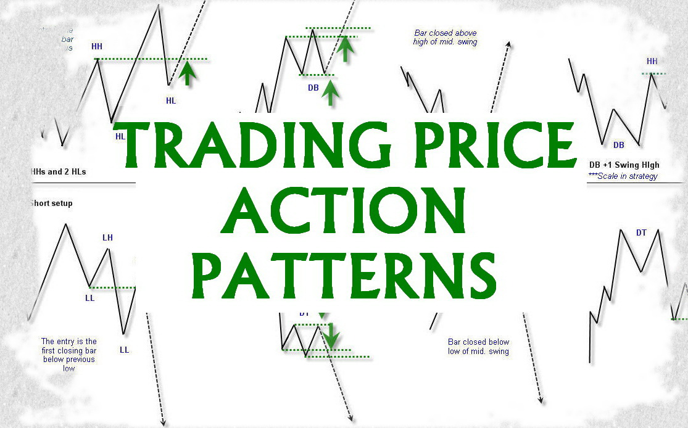
Bài 25: Price Action

Slide 2
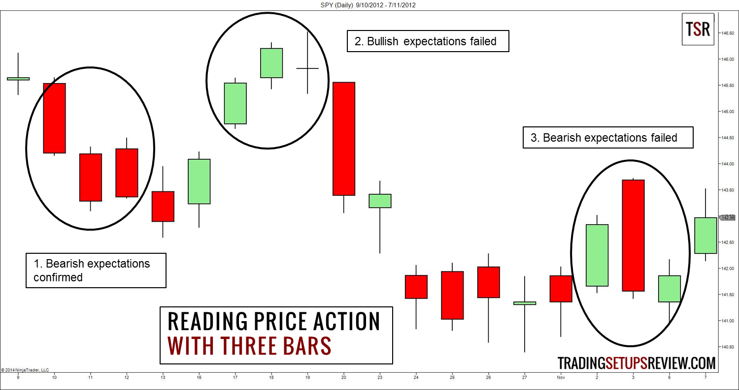
Price Action là gì?
PAT (Price Action Trading)
Hành động giá, Hành vi giá, Hành vi mua bán trên thị trường tác động đến giá.
=> Trường phái này chỉ đọc biểu đồ nến. Không dùng thêm công cụ phân tích kỹ thuật Indicator nào.

Slide 3
Đồ thị phân tích biến động giá
Gồm 2 dạng:
Clean Chart (Gọn gàng, đơn giản)
Mess Chart (Lộn xộn, phức tạp)

Slide 4
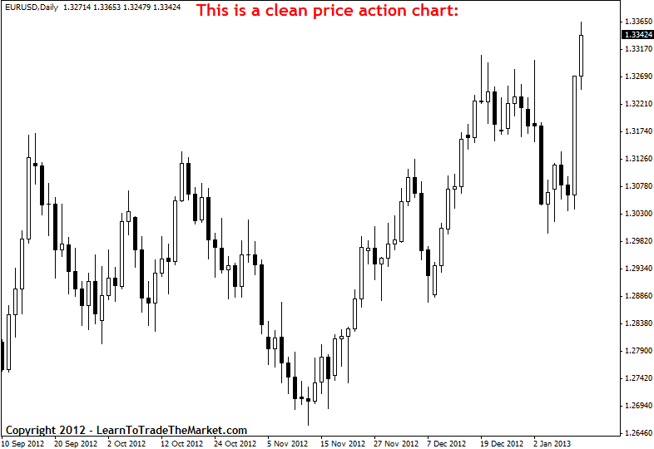
Đồ thị phân tích biến động giá

Slide 5
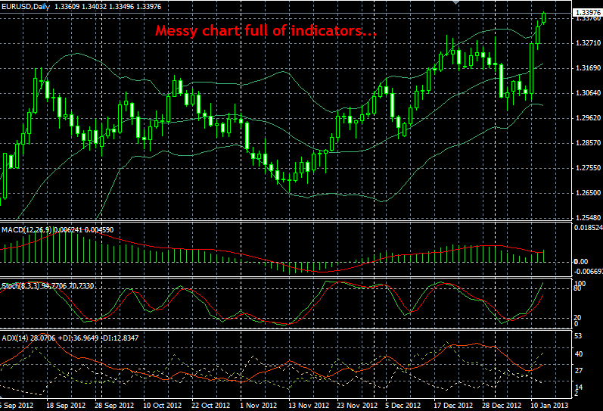
Đồ thị phân tích biến động giá

Slide 6
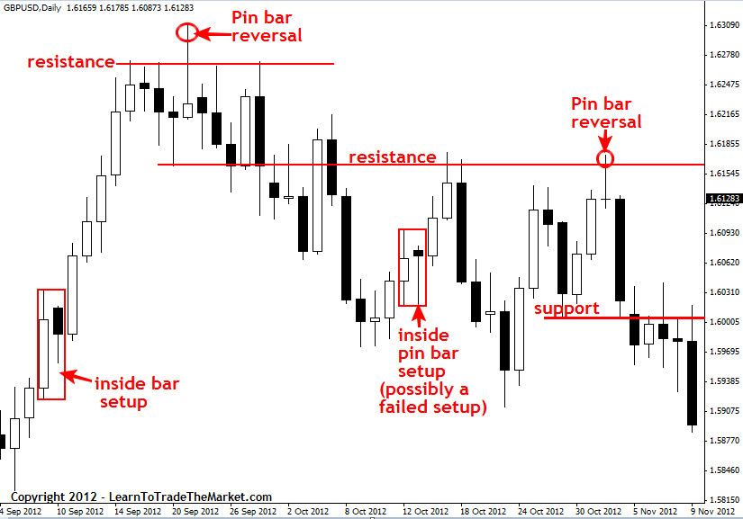
Phân tích Price Action dựa vào nến

Slide 7
4 mô hình Nến chính của Price Action
Pinbar (Pinocchio Bar) (Đảo chiều): Rất giống hammer, hanging man, shooting star
Insider bar (Thị trường tiếp diễn)
Pivot (Giống nến nhấn chìm)
CPR (Candlestick Pattern Recognition) (Khá giống nến mây đen che phủ và nến xuyên)

Slide 8
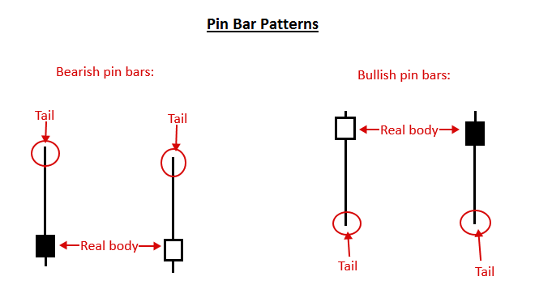
Pin Bar (Dự báo Đảo chiều)

Slide 9
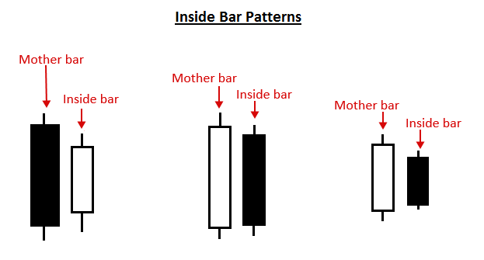
Insider Bar (Dự báo Tiếp tục xu hướng)

Slide 10
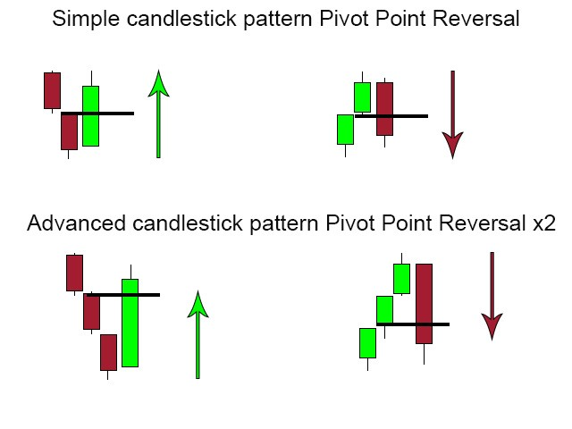
Pivot (Dự báo Đảo chiều)

Slide 11
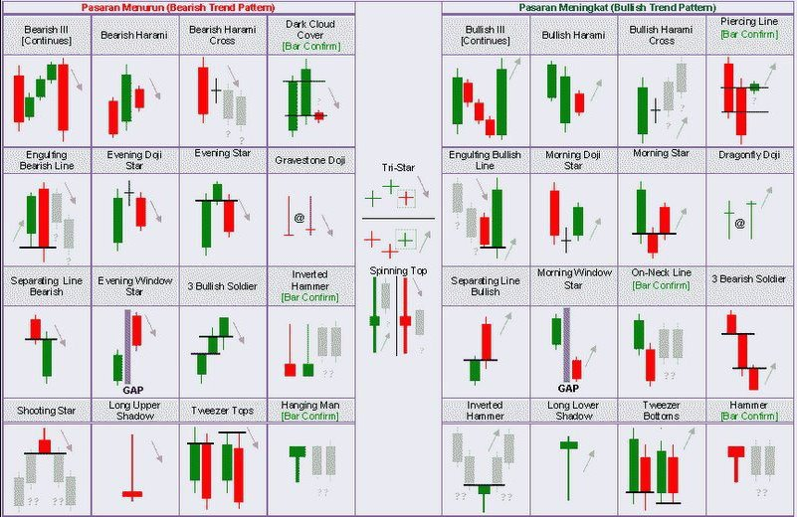
CPR (Candlestick Pattern Recognition)

Slide 12
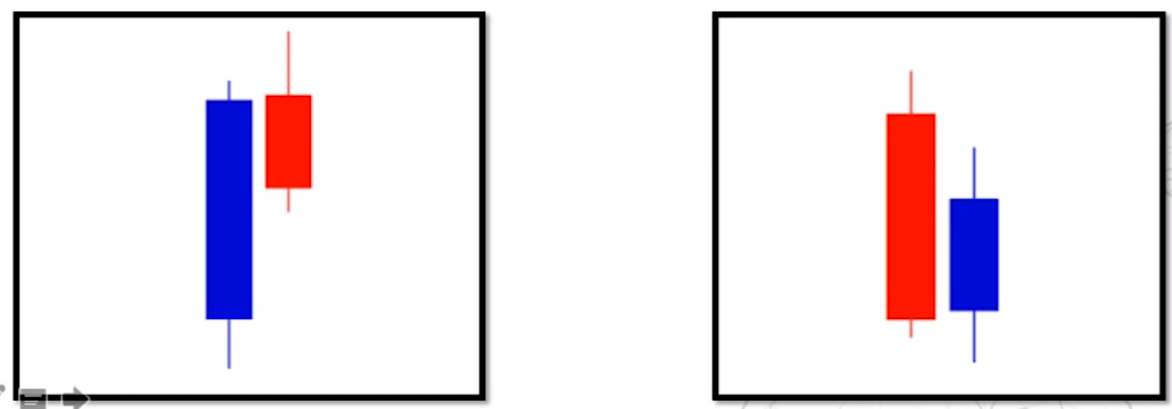
CPR (Candlestick Pattern Recognition)

Slide 13
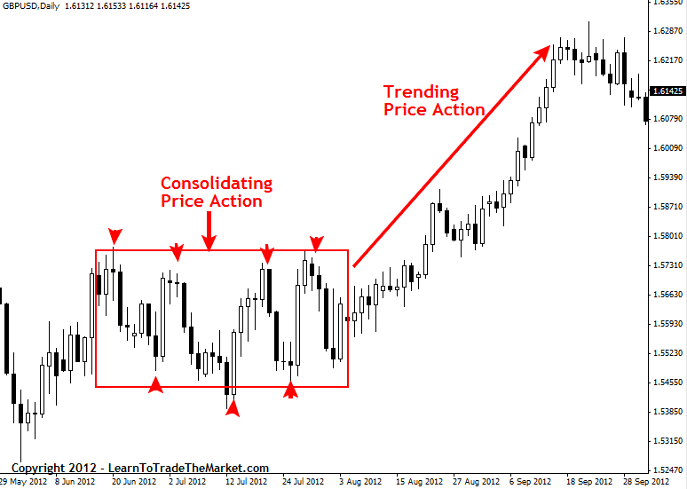
Phân tích dựa vào xu hướng giá

Slide 14
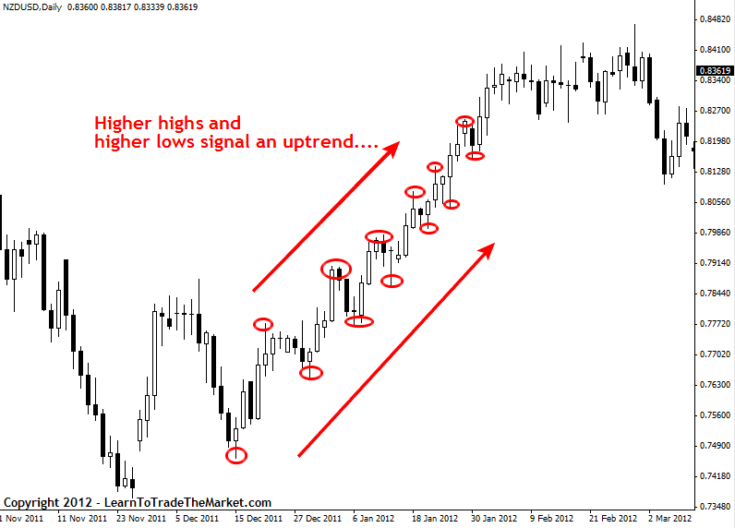
Phân tích dựa vào xu hướng giá

Slide 15
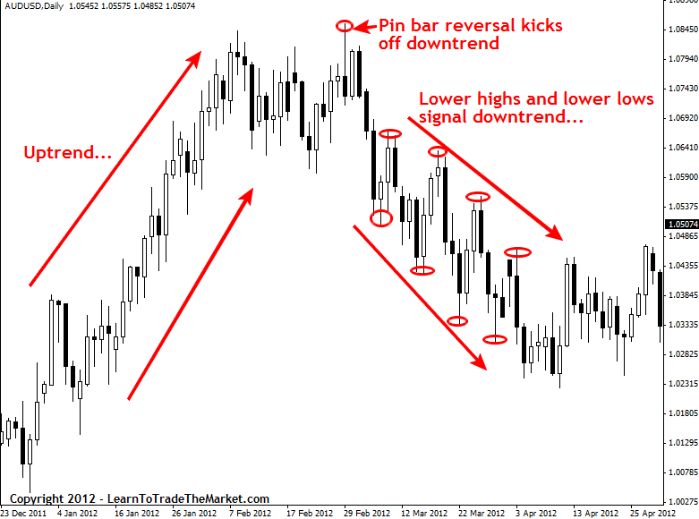
Phân tích dựa vào xu hướng giá

Slide 16
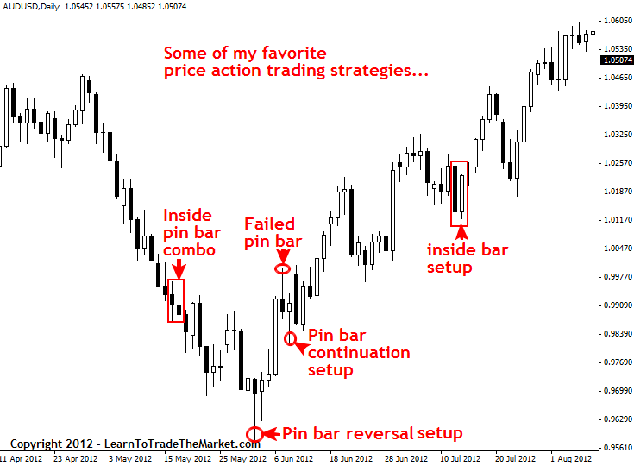
Phân tích dựa vào xu hướng giá

Slide 17

Xem sơ qua trên biểu đồ

Slide 18
Phân tích PriceAction dựa vào các mô hình giá

Slide 19
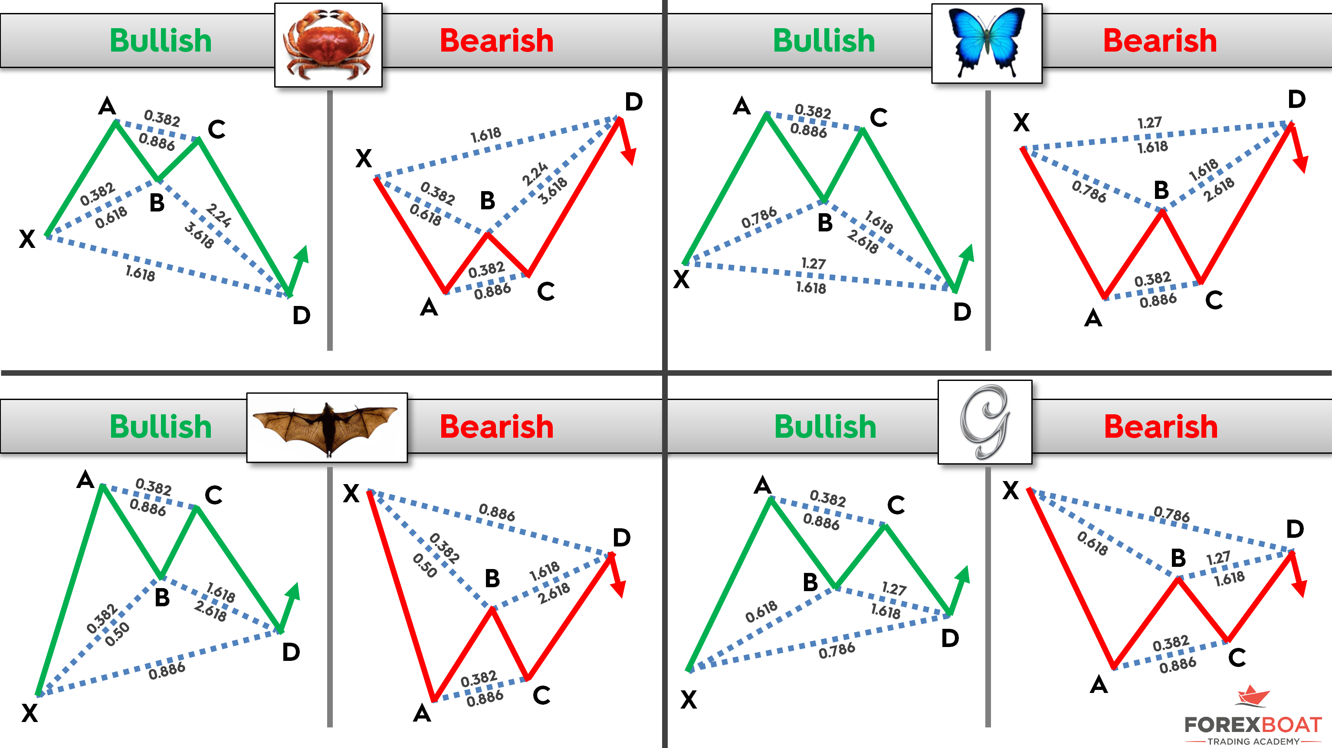
Harmonic Pattern

Slide 20
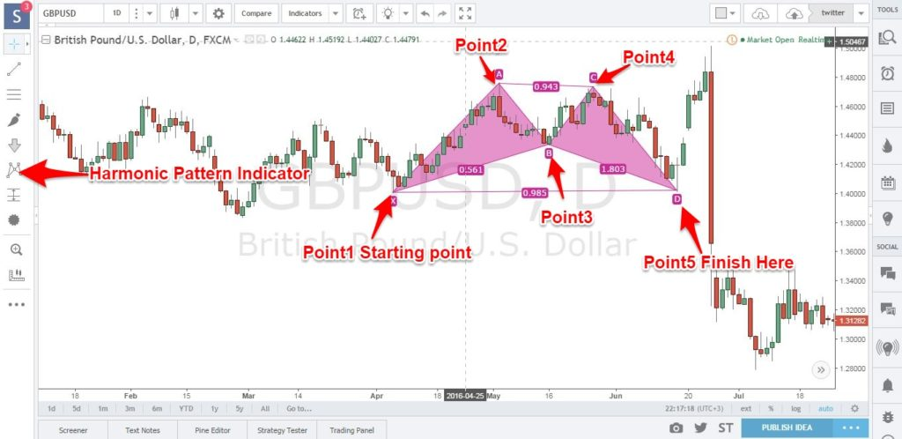
Harmonic Pattern

Slide 21
Phân tích dựa vào đà giá (Momentum)
Triết lý:
Hãy xem như đường giá là 1 chiếc xe.
Xu hướng là 1 con đường.
Kháng cự hỗ trợ là những vật cản.
=> Xe sẽ mất đà chạy chậm lại khi gặp vật cản. (Momentum Lost)
=> Giá cũng như vậy, đường nến sẽ thay đổi kích thước hình dáng
Trước khi nó chạm hỗ trợ kháng cự.

Slide 22
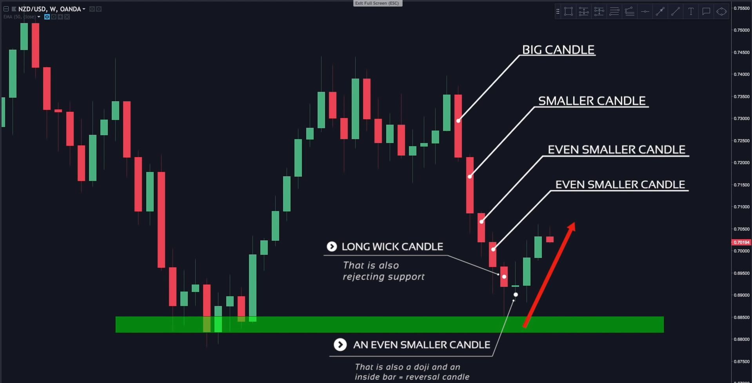

Slide 23
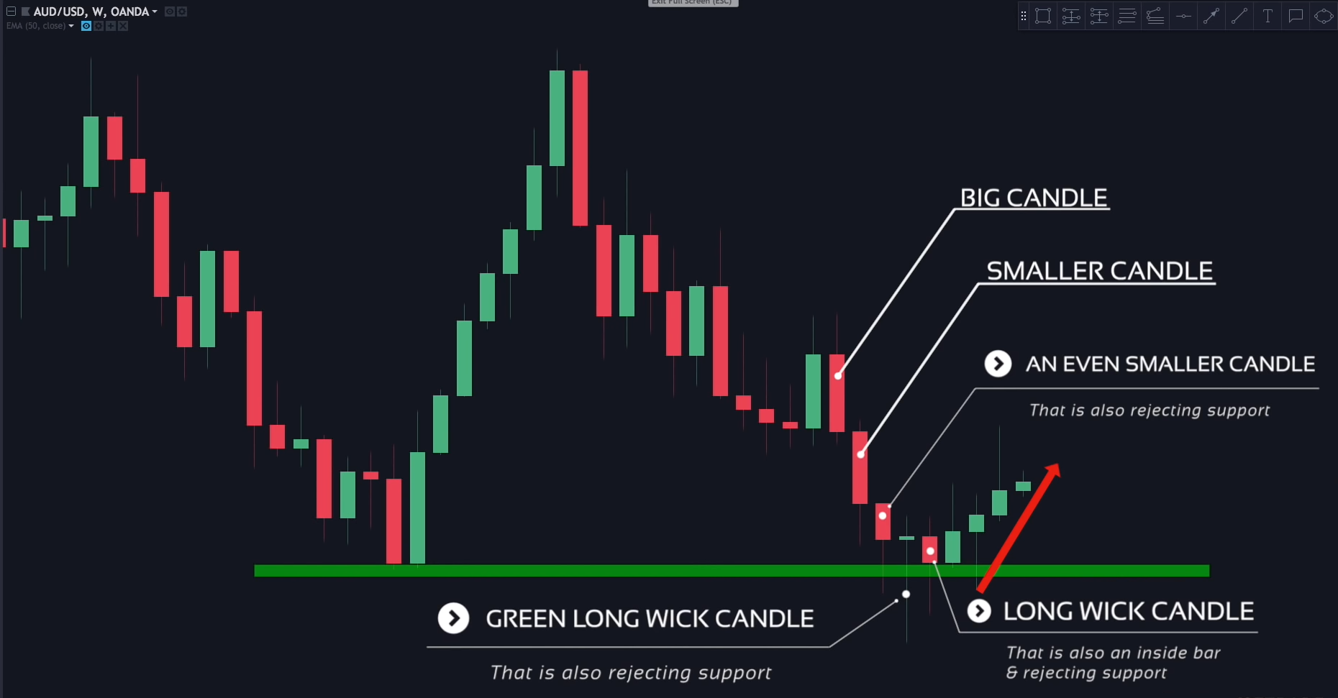

Slide 24
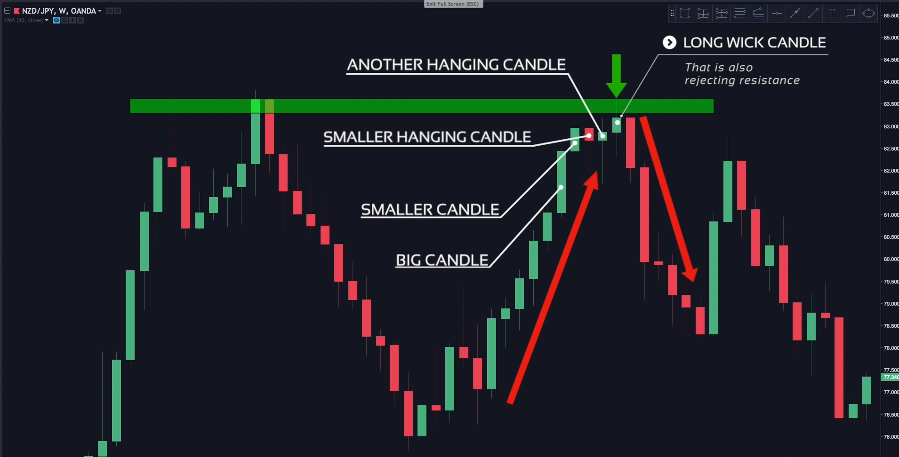

Slide 25
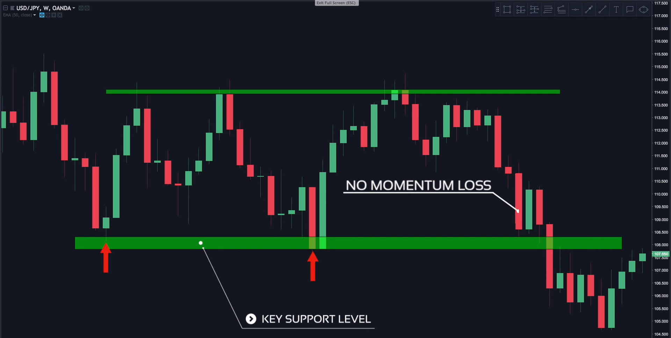

Slide 26
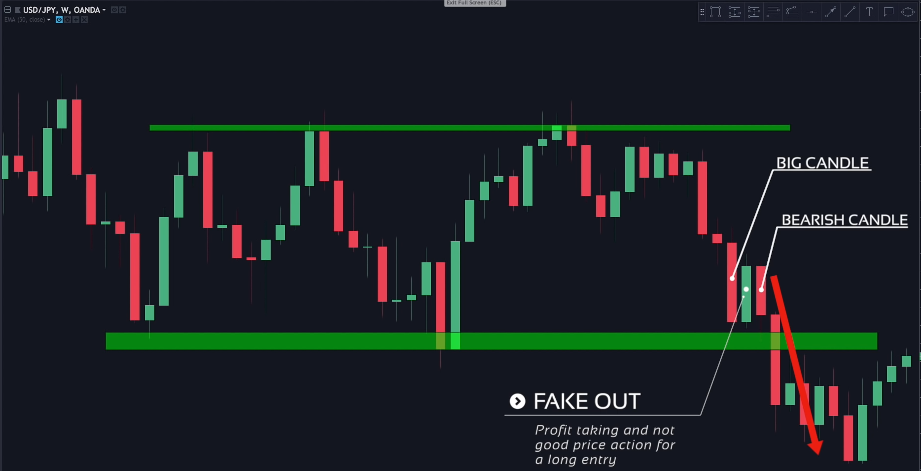

Slide 27
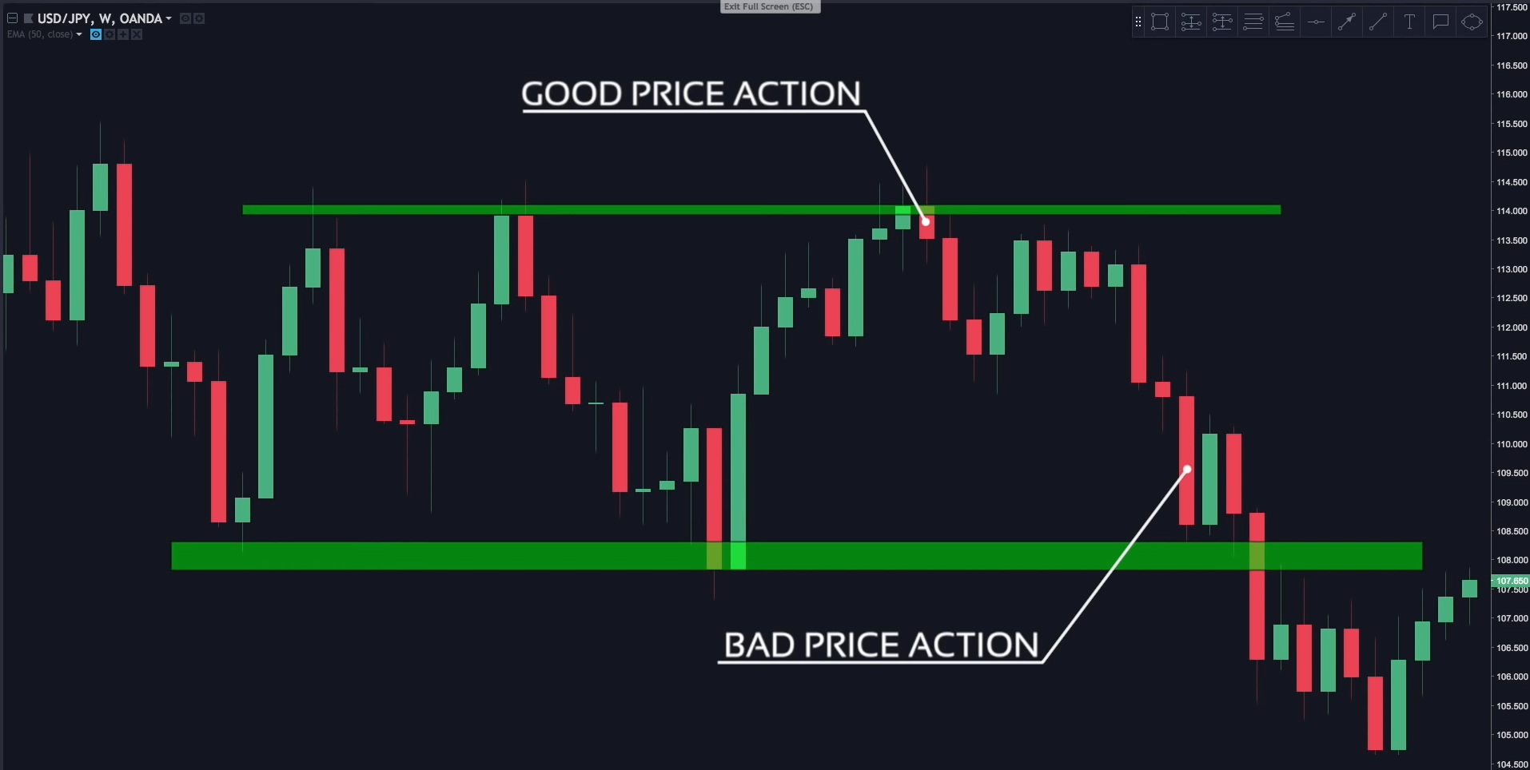

Slide 28
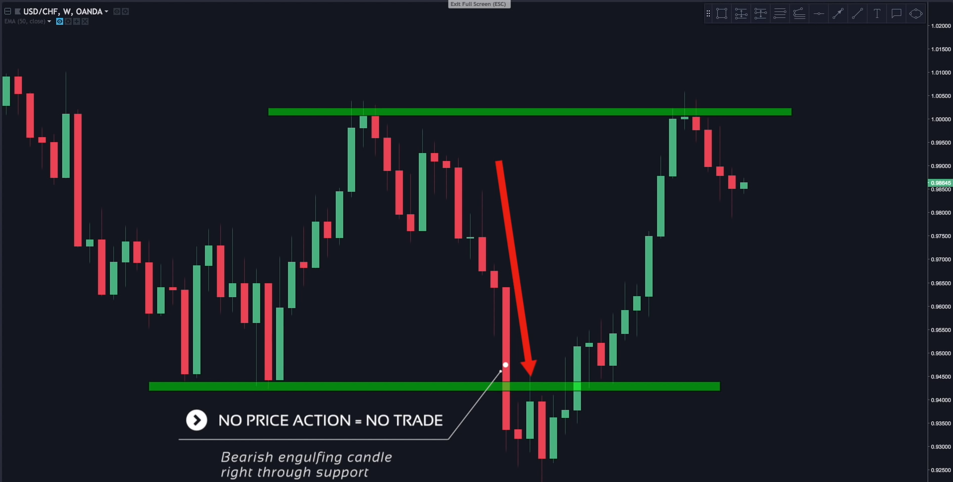

Slide 29
Để Thành Công với Price Action
Hãy giao dịch theo những gì bạn thấy.
Không bao giờ giao dịch theo những gì bạn nghĩ.
=> Nghiêm cấm tay nhanh hơn não :D

Slide 30



